Slide 1
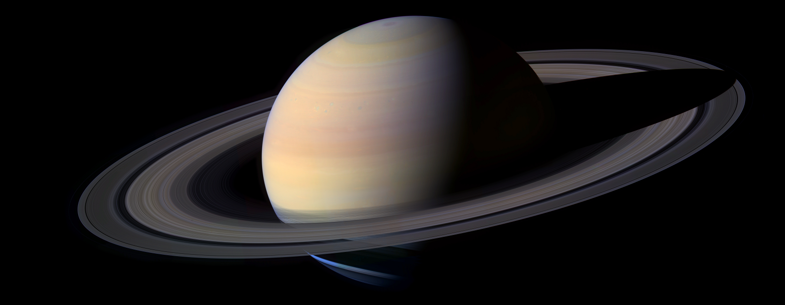
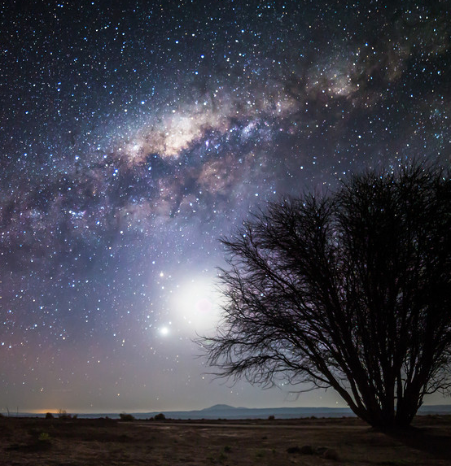


Sessão Astronomia
Sábado, 27 de junho de 2015, às 21:00
Auditório do Observatório Dietrich Schiel
Entrada franca
Tema da Palestra:
Via Láctea, nossa Galáxia
Palestrante: Tamires Cristina de Souza (tamires.cristina.souza@usp.br)
Sinopse:
Em lugares distantes das grandes cidades, com pouca iluminação artificial, conseguimos ver um céu transparente e estrelado, e se repararmos bem, veremos uma faixa esbranquiçada cruzando o céu. A essa faixa damos o nome de Via Láctea. Quando observada pelos gregos lembrava um caminho de leite: tradição herdada pelo povo romano, do qual herdamos o nome.
Na Sessão Astronomia dessa semana, a palestrante abordará aspectos históricos das descobertas a respeito da Via Láctea, sua estrutura e evolução.
Aspecto da Via Lactea no céu noturno. Normalmente, com a presença da Lua (ao centro, abaixo), fica mais difícil de observá-la, mas por meio de fotografia fica fácil captar o seu brilho. Crédito da Imagem: http://nicholasbuer.smugmug.com/
Maiores informações: (16) 3373-9191
Realização:

